Slide 1
ENCADRÉ 8
Les droits d'auteurs de toutes les photographies et graphiques publiés sur ce site (ci-après appelés images) sont la propriété des personnes et / ou des institutions indiquées dans la légende de chacune des images. Les titulaires de ces droits ont convenu de permettre l'utilisation de ces images à des fins éducatives et non commerciales à condition qu'ils soient crédités dans chaque cas d'utilisation. Pour toute autre utilisation, il convient de contacter le titulaire du droit d'auteur.

Slide 2
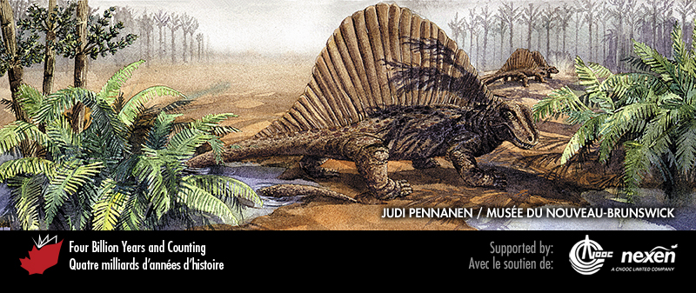
Notes:
Scène du Permien de l’Île-du-Prince-Édouard montrant un groupe de Bathygnathus (équivalent possible du plus célèbre Dimetrodon ) rôdant parmi les cycadales, avec de petites prêles arborescentes en arrière-plan. OEUVRE : JUDI PENNANEN, FOURNIE PAR LE MUSÉE DU NOUVEAU-BRUNSWICK.
_______________________________
Les droits d'auteurs de toutes les photographies et graphiques publiés sur ce site (ci-après appelés images) sont la propriété des personnes et / ou des institutions indiquées dans la légende de chacune des images. Les titulaires de ces droits ont convenu de permettre l'utilisation de ces images à des fins éducatives et non commerciales à condition qu'ils soient crédités dans chaque cas d'utilisation. Pour toute autre utilisation, il convient de contacter le titulaire du droit d'auteur.

Slide 3
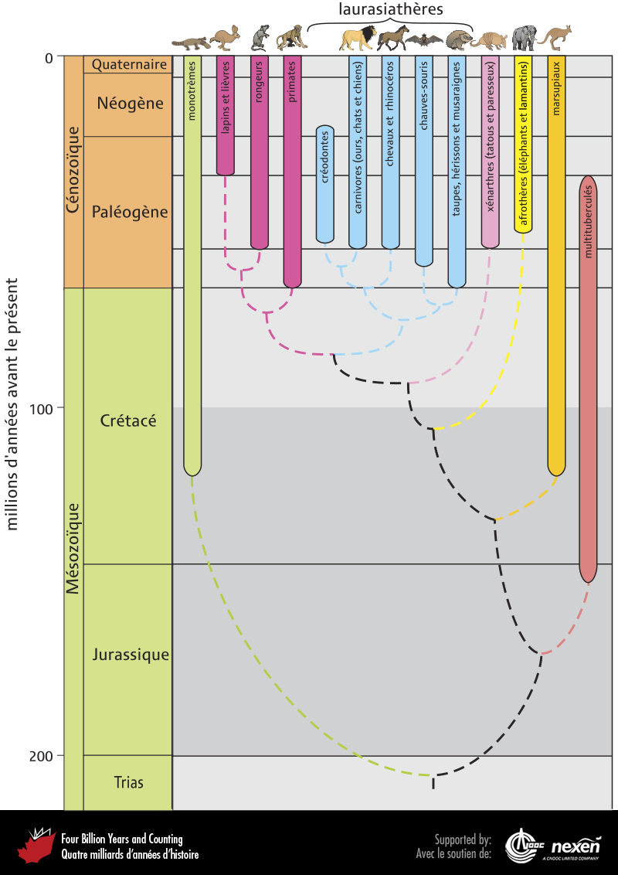
Notes:
Relations évolutives, chronologie des premières apparitions et répartition des principaux groupes de mammifères. Les interrelations probables sont indiquées par des lignes pointillées.
_______________________________
Les droits d'auteurs de toutes les photographies et graphiques publiés sur ce site (ci-après appelés images) sont la propriété des personnes et / ou des institutions indiquées dans la légende de chacune des images. Les titulaires de ces droits ont convenu de permettre l'utilisation de ces images à des fins éducatives et non commerciales à condition qu'ils soient crédités dans chaque cas d'utilisation. Pour toute autre utilisation, il convient de contacter le titulaire du droit d'auteur.

Slide 4
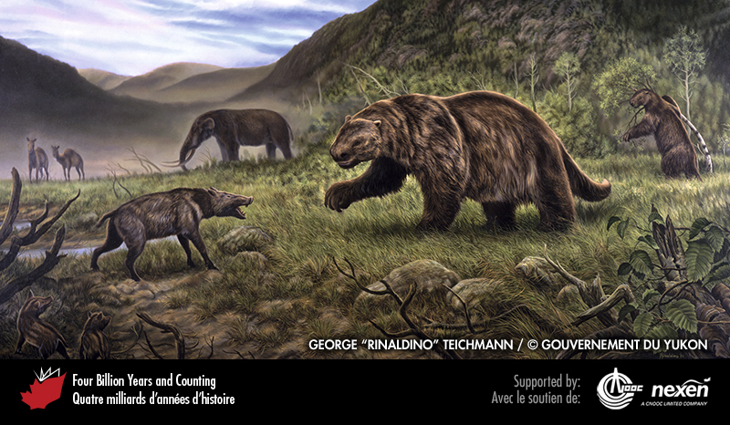
Notes:
Scène de la Béringie au cours du dernier épisode interglaciaire (chapitre 11) représentant le face-à-face entre un pécari (laurasiathérien d’origine eurasiatique) et un paresseux terrestre géant (xénarthre d’ascendance sud-américaine). En arrière-plan, on observe un mammouth (afrothérien d’origine africaine) et deux chameaux (laurasiathériens). OEUVRE BERINGIA INTERGLACIAL PERIOD : GEORGE « RINALDINO » TEICHMANN (2001), TOUS DROITS RÉSERVÉS GOUVERNEMENT DU YUKON.
_______________________________
Les droits d'auteurs de toutes les photographies et graphiques publiés sur ce site (ci-après appelés images) sont la propriété des personnes et / ou des institutions indiquées dans la légende de chacune des images. Les titulaires de ces droits ont convenu de permettre l'utilisation de ces images à des fins éducatives et non commerciales à condition qu'ils soient crédités dans chaque cas d'utilisation. Pour toute autre utilisation, il convient de contacter le titulaire du droit d'auteur.

